Slide 1

Reflectie en verstrooiing
Schaduw en halfschaduw
Licht en schaduw
Schaduw

Slide 2
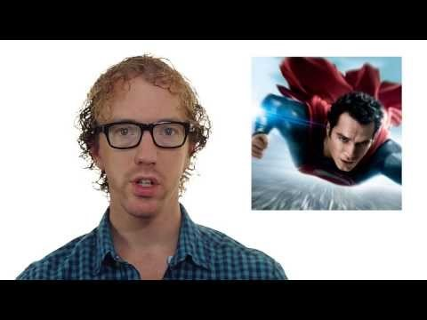
Licht en schaduw
Schaduw

Slide 3
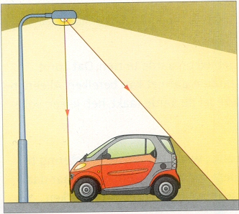
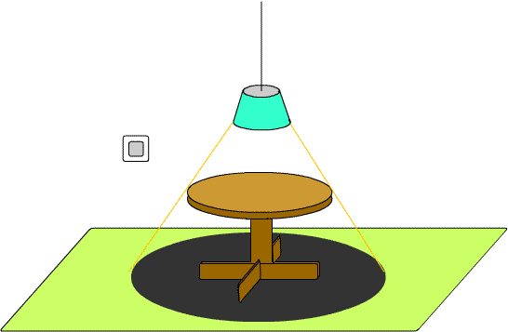
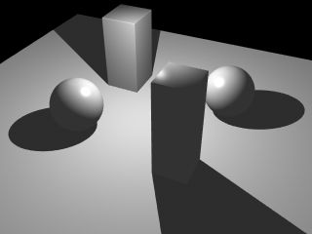
De schaduw van een puntbron
Licht verplaatst zich langs een rechte lijn.
Bron: http://vanbreemen.fortunecity.com/schaduw%20puntbron.jpg

Slide 4
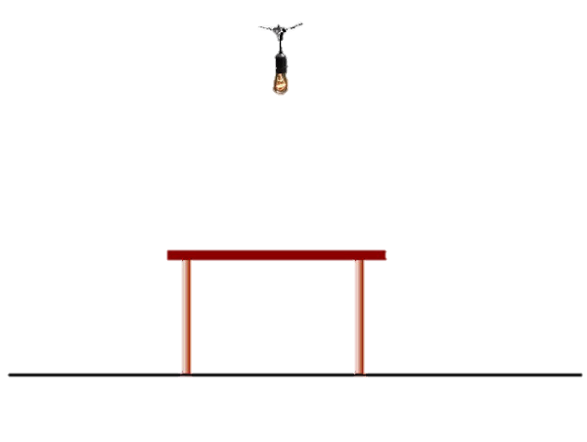
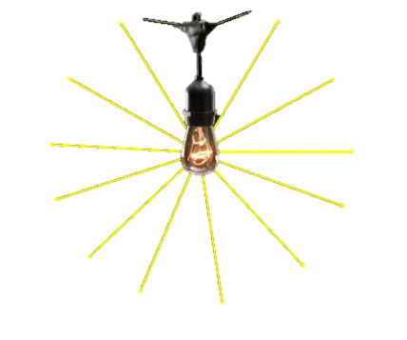

Licht en schaduw
Teken in je schrift een lamp en een tafel.
Bepaal de schaduw.
Schaduw

Slide 5
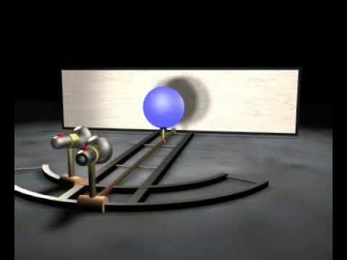
Halfschaduw
Schaduw

Slide 6
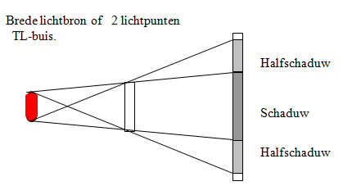
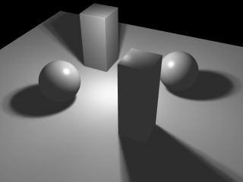
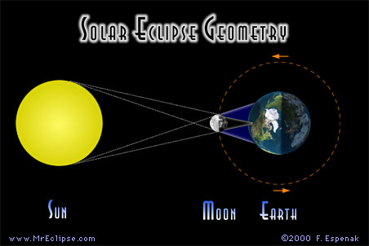
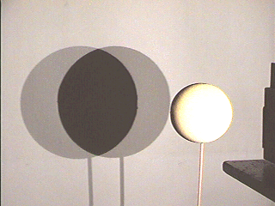
Bij een brede lichtbron ontstaat een halfschaduw
Licht en schaduw

Slide 7
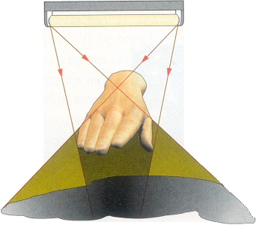
Licht en schaduw

Slide 8



Licht en schaduw
Teken in je schrift twee lampen en een tafel.
Bepaal de schaduw van beide lampen.
half schaduw
kern schaduw
half schaduw

Slide 9
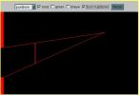
Licht en schaduw
Wat gebeurd er bij een brede lichtbron?
Bijvoorbeeld een TL-balk
half schaduw
kern schaduw
half schaduw

Slide 10
Schaduwgrootte
Schaduwgrootte hang of van:
De afstand tussen de bron en het voorwerp.
De hoek waarmee de lamp op
een voorwerp schijnt.

Slide 11
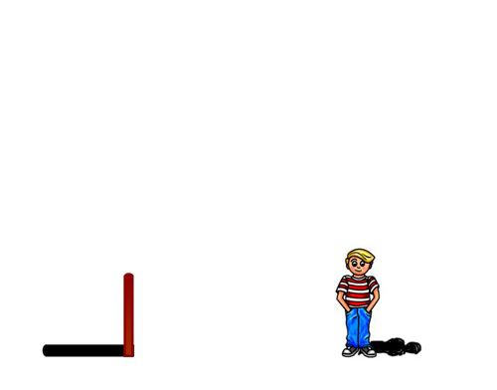
Opgave:
Schaduwgrootte
Adriaan (2,5 cm) en een paaltje (2cm) staan onder een lantaarnpaal. Op de grond is een schaduw ontstaan van Adriaan (1 cm) en een paaltje (1,5 cm). Adriaan staat 5 cm van het paaltje.
Teken de plaats van de lamp
in de lantaarnpaal.

Slide 12
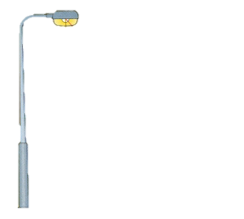
Schaduwgrootte

Slide 13
Schaduwgrootte
Een schaduw is een plaats waar weinig tot geen licht valt.
Wat kan je zeggen over de schaduwgrootte
ten opzicht van de afstand van de lichtbron?

Slide 14

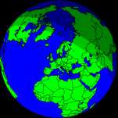
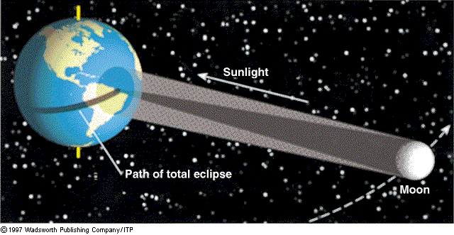

De zon en de maan
Een mooi voorbeeld van halfschaduw is een zonsverduistering

Slide 15
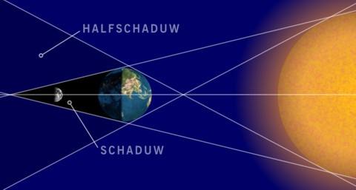
Of een maansverduistering

Slide 16
Maak opgave
13 t/m 25
T
H
A
14 t/m 25
Opgave H
Opgave A

Slide 17
Bronnen
Foto lamp by Mary Hodder [cc by-nc-sa]
Foto gezicht Lulu by YanivG [cc by-nc-sa]
Foto silhouette Mascha in de keuken by mzacha
Foto gezicht by gazzat [cc by-nc-sa]
Foto maan by Maistora [cc by-nc-nd]
Foto koffiemok by Wilhelm Weitkamp [cc by-nc-sa]
Foto lantaarnpaal by Gerard Stolk en route [cc by-nc]
Foto auto by Curtis Gregory Perry [cc by-nc-sa]

